Slide 1
作业3 JSP和数据库

Slide 2
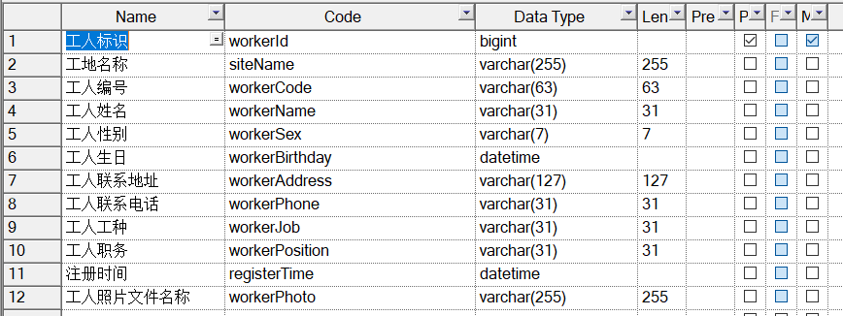
给定工地数据库(site，SQL Server2014), 包含工人信息表(WorkerInfo)

Slide 3
工人表的SQL语句
create table WorkerInfo (
workerId bigint identity,
siteName varchar(255) null,
workerCode varchar(63) null,
workerName varchar(31) null,
workerSex varchar(7) null,
workerBirthday datetime null,
workerAddress varchar(127) null,
workerPhone varchar(31) null,
workerJob varchar(31) null,
workerPosition varchar(31) null,
registerTime datetime null,
workerPhoto varchar(255) null,
constraint PK_WORKERINFO primary key (workerId)
)

Slide 4
设计如下JSP网页workerInfos.jsp
要求1：上方使用表单元素(form)输入工人查询条件(两个条件是并且关系)和新增按钮触发新增；下方使用表格元素(table)显示所有工人的部分属性(JDBC查询后用JSP显示)，每一行包含修改和删除的超链接，触发当前行的修改和删除息。

Slide 5
要求2：当用户点击新增时候，显示此对话框，用户输入完成后，新增到WorkerInfo后，刷新数据列表

Slide 6
要求3：当用户点击下面表格的修改超链接时候，显示下方对话框显示用户信息，用户修改完成后，修改到数据库site的WorkerInfo表后，刷新数据列表

Slide 7
要求4：用户点击“删除”超链接，弹出确认对话框；用户确认删除后，删除到数据库site的WorkerInfo表的对应行，刷新数据列表；
要求5：使用JavaScript对用户输入信息进行验证(非空+必要的正确性)；
要求6：用户点击“新增”按钮或者”修改“超链接，根据工人编号进行输入重复性判断，如果工人编号重复不新增或者修改工人信息，并提醒用户

Slide 8
提交要求
数据库的用户名和密码两种方式设定：(1)默认test(123456)；(2)放在一个配置文件，我解压war后可以直接修改
提交形式：Eclipse ee的dynamic web project项目压缩文件(zzz.zip)、web应用程序部署文件(xxx.war)以及相关设计文档(共3个文件)。
整个使用相对路径，确保xxx.war拷贝到webapps下面可以直接启动tomcat运行
评分：2+2+2+2+2+2=12分
请养成正确的学术态度，如果参考了某人/某处的代码，请说明姓名或者网址，并说明自己附加的工作(你的评分依据)。
提交时间：6.6

